Slide 1

DiPrompT: Disentangled Prompt Tuning for Multiple Latent Domain Generalization in Federated Learning
DiPrompT：用于联邦学习中多潜在域泛化的解耦提示调优
CVPR 2024

Slide 2
目录
CONTENTS
01 研究背景 Introduction
02 核心算法 Methods
03 实验结果 Experiment

Slide 3
01 研究背景 Introduction
创新点：
核心问题：
解耦提示调优 (Disentangled Prompt Tuning)：提出全局提示 (G-Prompt) 和域提示 (D-Prompt) 的解耦机制，以分别提取全局知识和域特定知识
客户端数量与源域数量不匹配：在现实场景中，客户端数量显著超过源域数量 (𝐾≫𝑀)，导致数据分布复杂，单一模型难以同时提取全局特征和域特定知识。
动态查询机制 (Q-Prompt)：设计了 Q-Prompt，用于在训练和推理过程中动态分配样本的潜在域标签
域标签未知：在许多实际场景中，域标签 (domain labels) 不可用，模型需要动态推断样本的潜在域归属
协作集成机制：推理阶段结合全局提示和域提示的协作集成，动态权重化地利用不同提示的知识

Slide 4
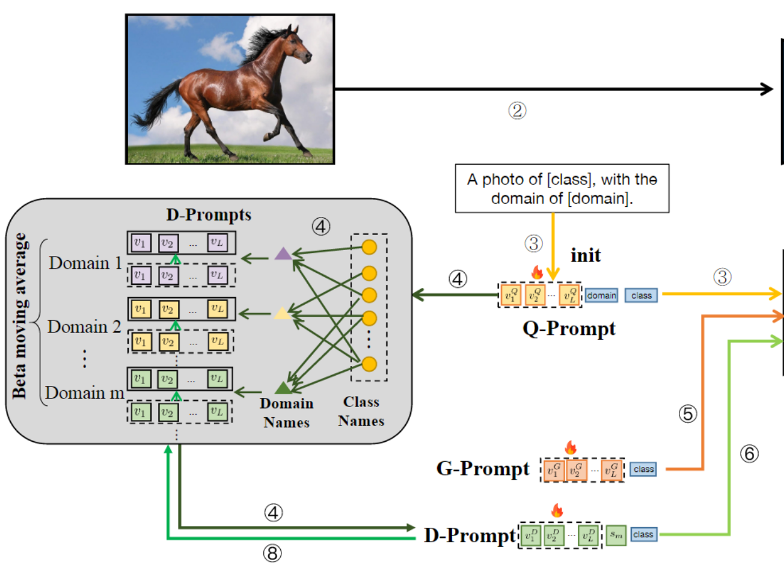
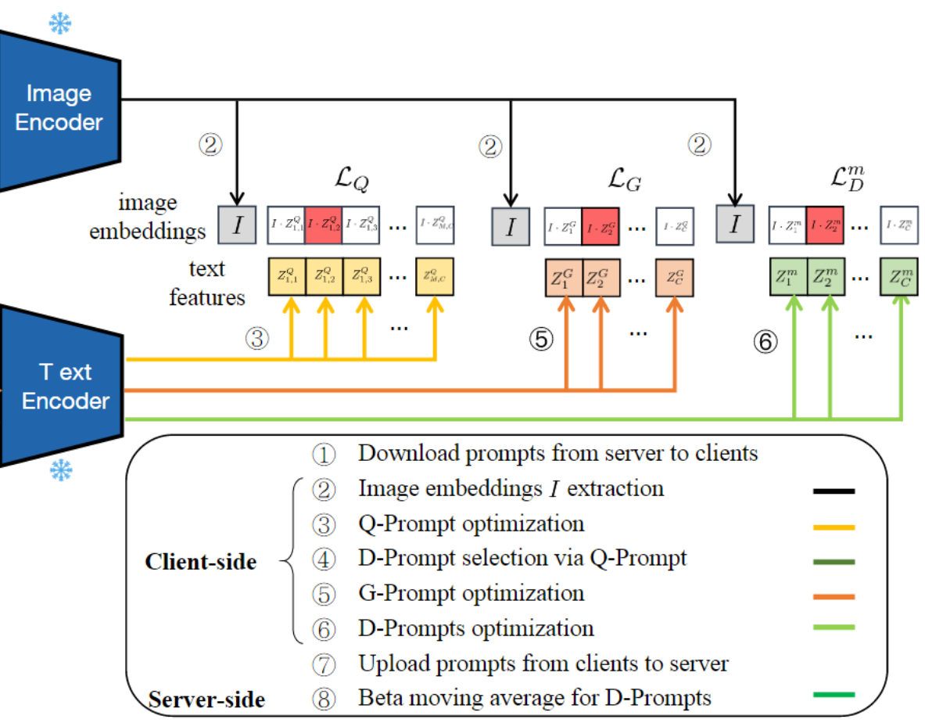
02 核心算法 Methods

Slide 5
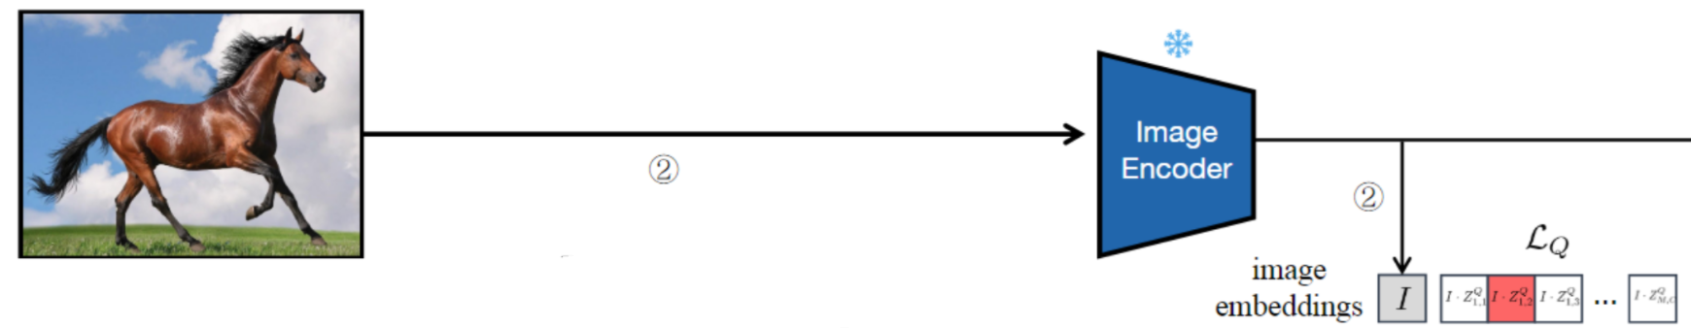
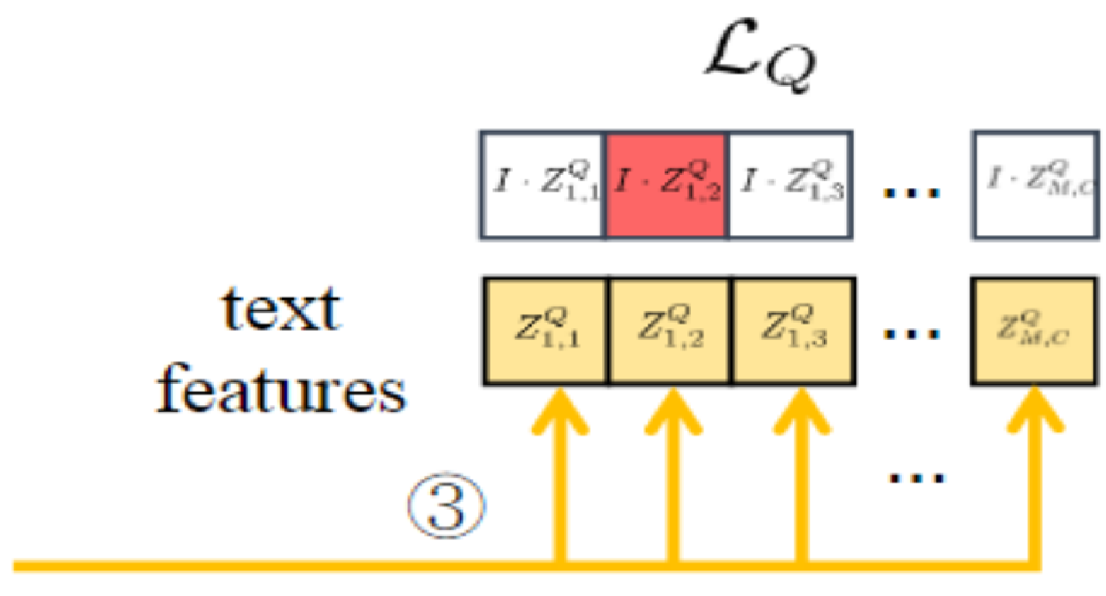
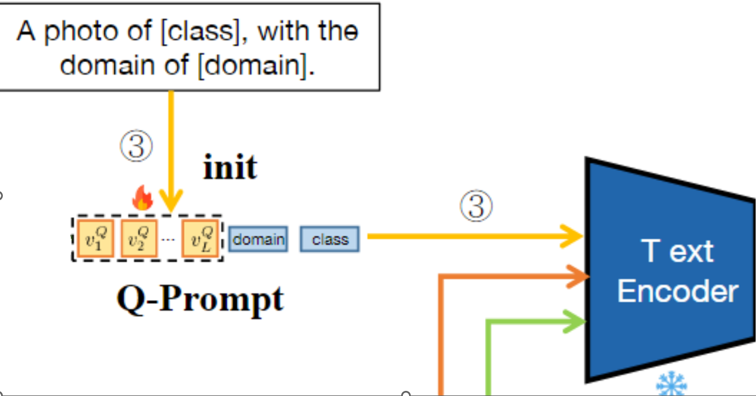
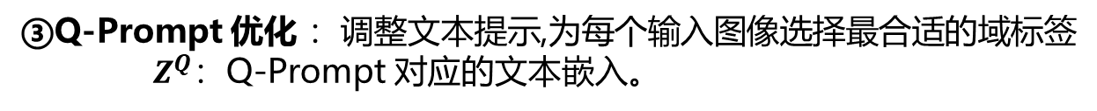
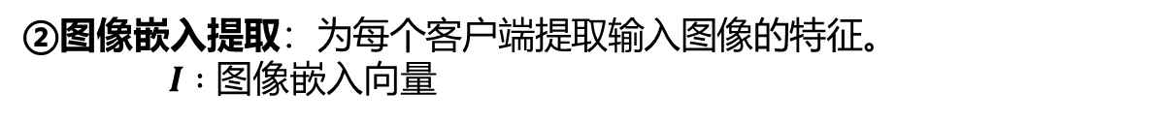
02 算法流程 Methods
下载提示 ：训练之前，模型的提示（包括初始全局提示$V^{Q}$和初始域提示$V_{m}^{Q}$）从服务器下载到每个客户端
$V^{Q}$：全局提示 $V_{m}^{Q}$​：域提示，针对第 $m$ 域学习到的文本提示
②图像嵌入提取：为每个客户端提取输入图像的特征。
$I :$ 图像嵌入向量
③Q-Prompt 优化 ：调整文本提示,为每个输入图像选择最合适的域标签
$Z^{Q}$：Q-Prompt 对应的文本嵌入。

Slide 6
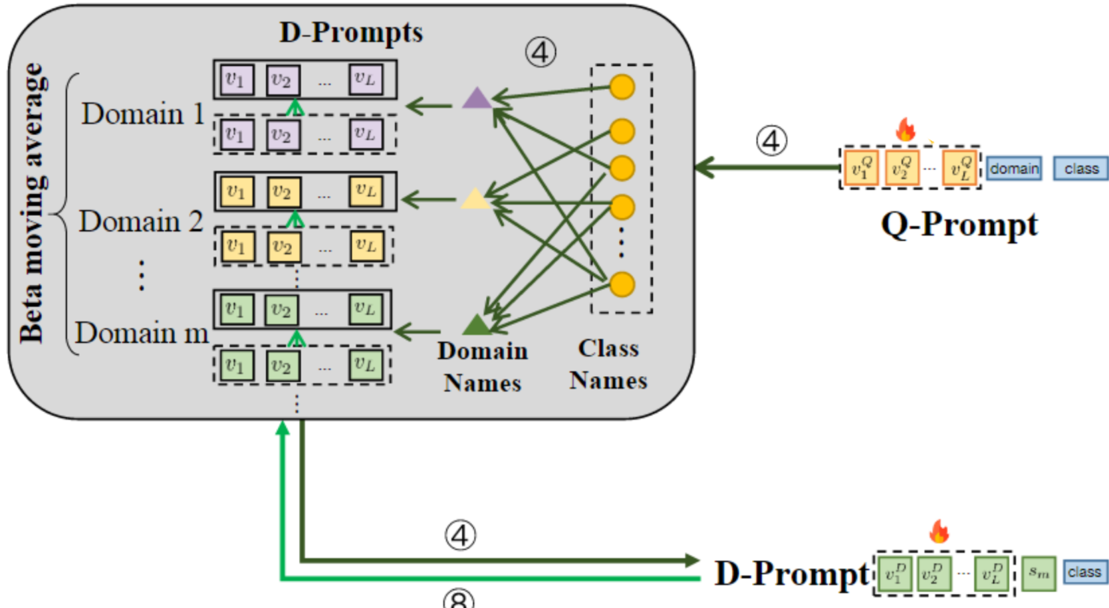
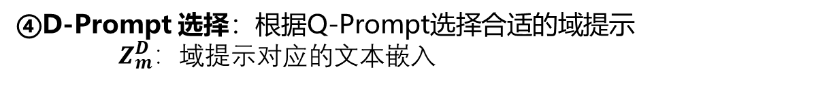
02 算法流程 Methods
④D-Prompt 选择：根据Q-Prompt选择合适的域提示
$Z_{m}^{D}$：域提示对应的文本嵌入

Slide 7
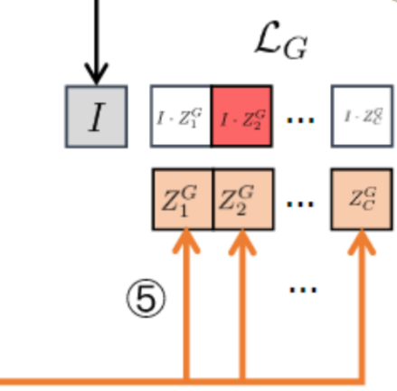
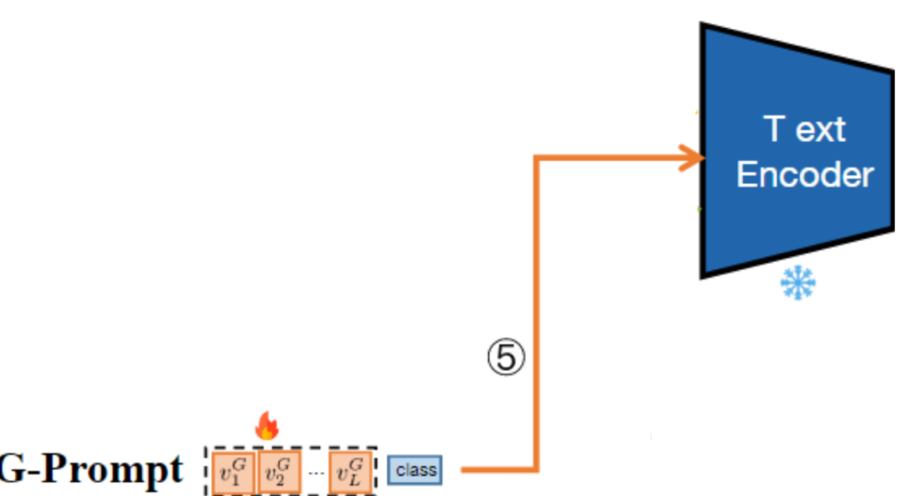
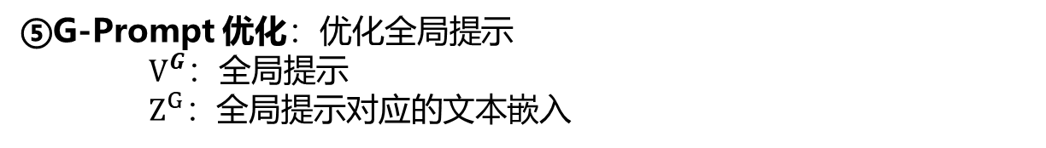
02 算法流程 Methods
⑤G-Prompt 优化：优化全局提示
$V^{G}$：全局提示
$Z^{G}：$全局提示对应的文本嵌入

Slide 8
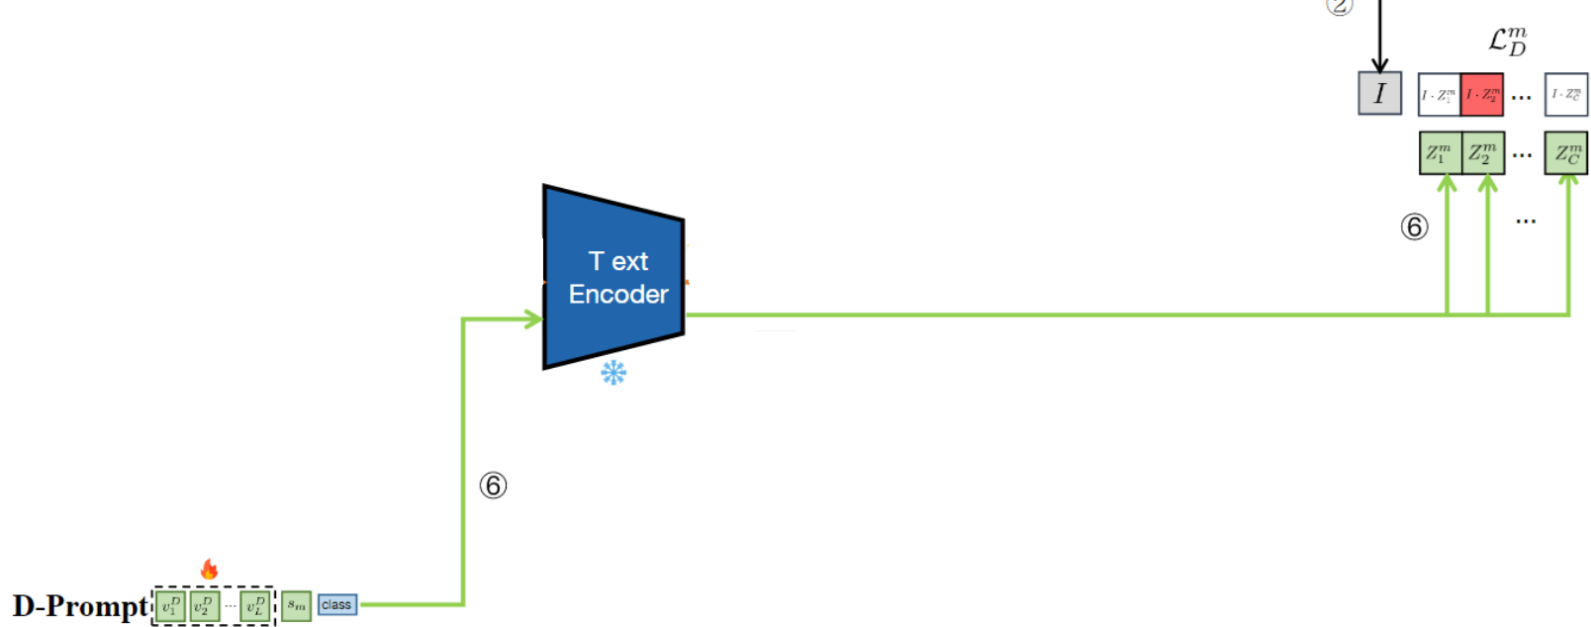
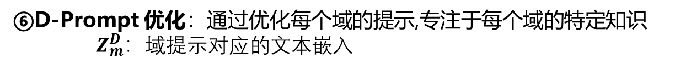
02 算法流程 Methods
⑥D-Prompt 优化：通过优化每个域的提示,专注于每个域的特定知识
$Z_{m}^{D}$：域提示对应的文本嵌入

Slide 9
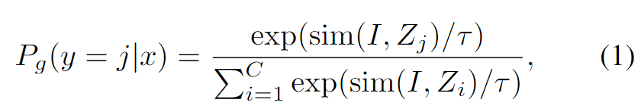
02 核心算法 Methods
全局提示的损失函数：
全局提示的预测概率：
图像嵌入和类别 j 对应的文本嵌入的相似度
全部图像嵌入和类别 i 对应的文本嵌入的相似度求和

Slide 10
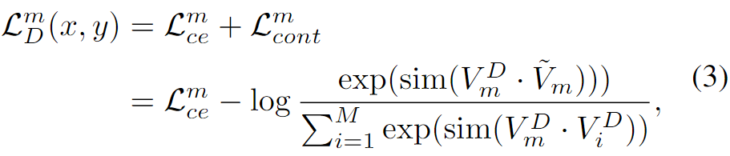
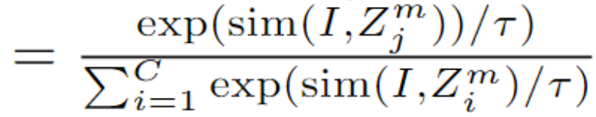

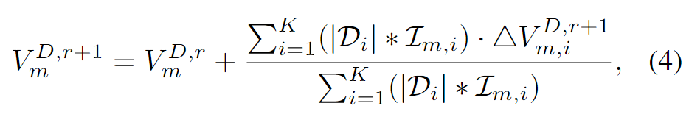
02 核心算法 Methods
域提示的损失函数：
域提示的加权聚合：

Slide 11
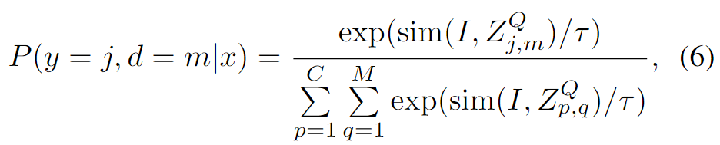

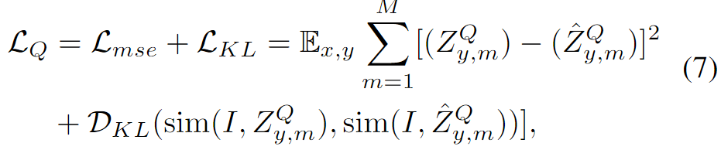


02 核心算法 Methods
动态查询的概率：
Q-Prompt 的优化目标：
同时最小化了当前提示和动量平均提示之间的损失（通过 MSE 损失）以及它们之间的 KL 散度
域描述
类标签
Q-Prompt向量集合
当前提示
动量提示

Slide 12
03 实验结果 Experiment
Base-to-novel generalization
泛化能力验证：

Slide 13
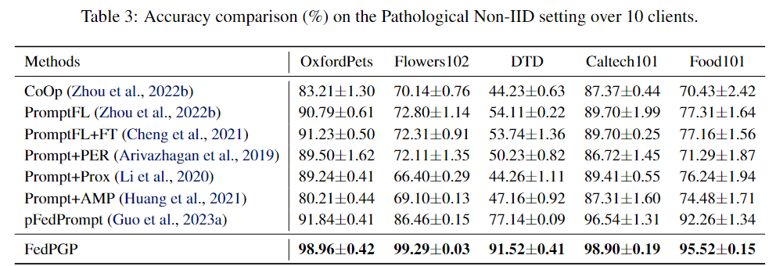
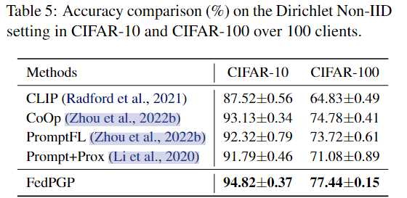
03 实验结果 Experiment
Pathological Non-IID setting
个性化能力验证：
①Pathological Non-IID setting
②Dirichlet Non-IID setting

Slide 14
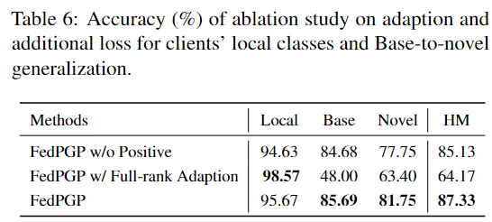
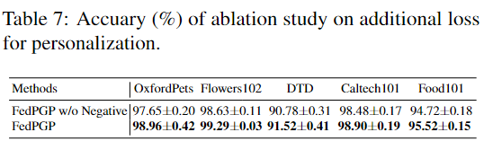
03 实验结果 Experiment
消融实验：
①正样本对和低秩适应对泛化能力的影响
②负样本对对个性化能力的影响

Slide 15
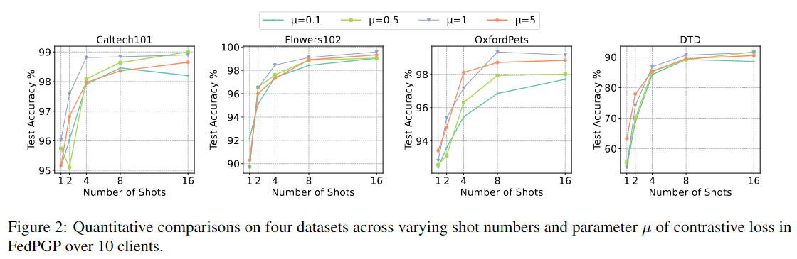
03 实验结果 Experiment
消融实验：
μ的不同设置：

Slide 16
THANKS!

